Slide 1
本周任务
读FTRANS
确定Compression的Search Space
计算稀疏矩阵新建索引之后带来的开销
如何修改dense模式下的performance model以得到sparsity模式下的performance model（没有具体的解决）

Slide 2
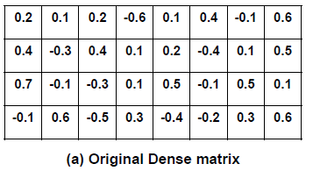

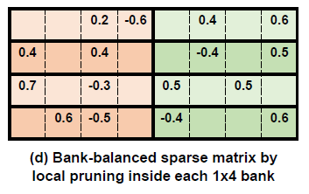
任务一：确定Compression的Search Space
BBS’
把每行分成同样大小的banks，bank内部进行细粒度的剪
枝，同一行的bank内剪枝率是相同的，不同行的bank剪
枝率可以不相同。

Slide 3
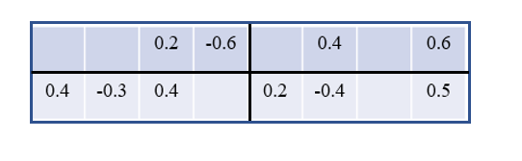
任务一：确定Compression的Search Space
Bank的大小
每行的剪枝率
（如何确定？）

Slide 4
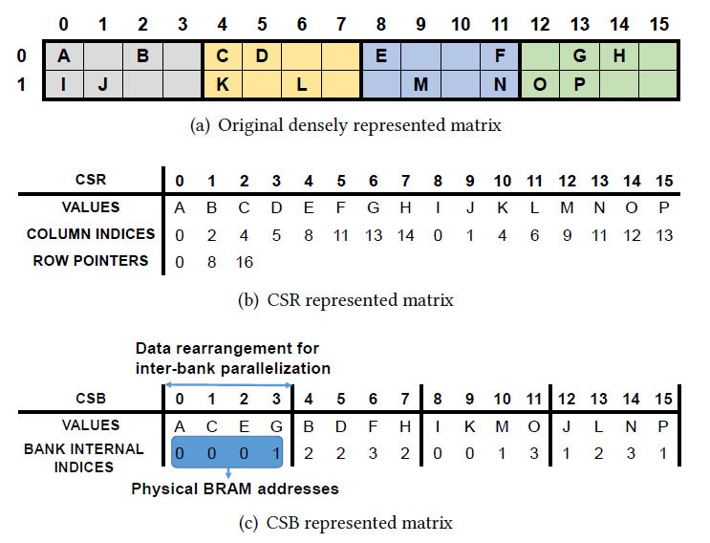
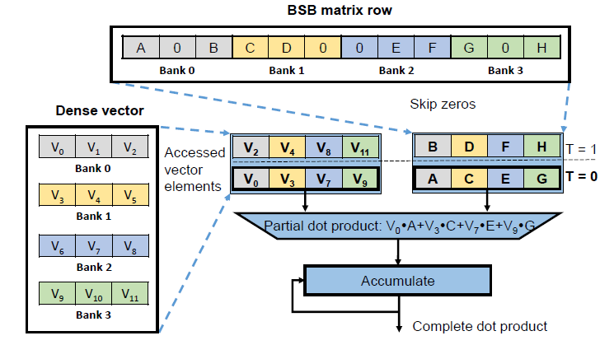
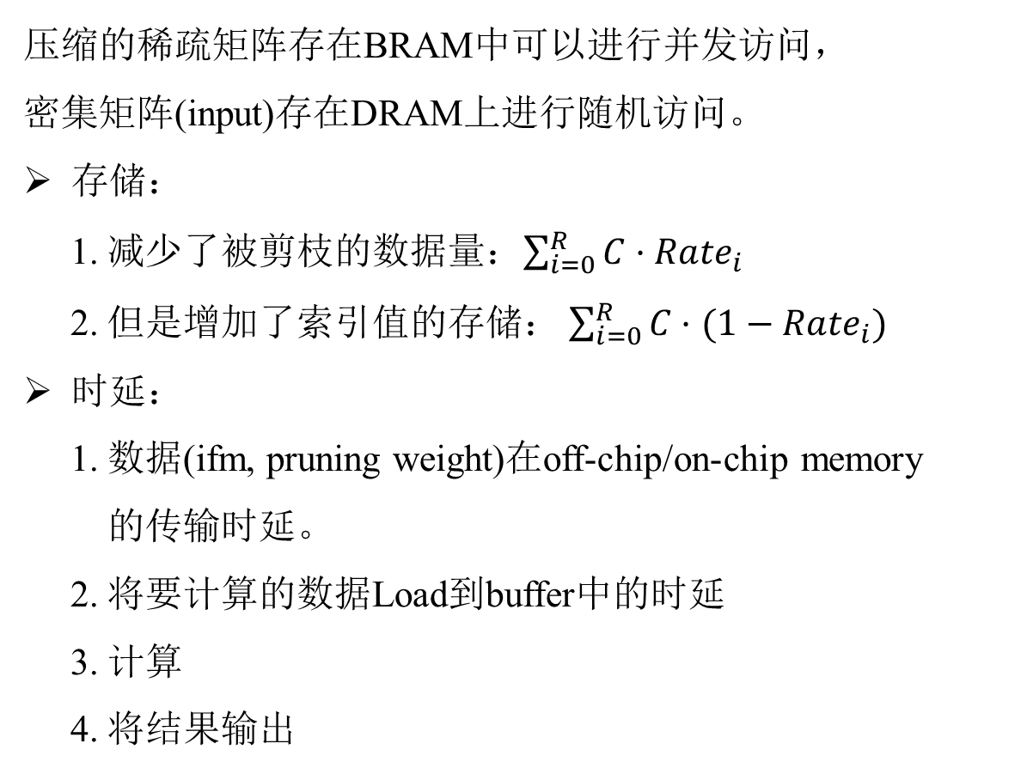
任务二：计算BBS’的存储方式带来的开销
压缩的稀疏矩阵存在BRAM中可以进行并发访问，
密集矩阵(input)存在DRAM上进行随机访问。
存储：
1. 减少了被剪枝的数据量：$\sum_{i=0}^{R}{C·}$ ${Rate}_{i}$
2. 但是增加了索引值的存储： $\sum_{i=0}^{R}{C·}$ ${(1−Rate}_{i})$
时延：
1. 数据(ifm, pruning weight)在off-chip/on-chip memory
的传输时延。
2. 将要计算的数据Load到buffer中的时延
3. 计算
4. 将结果输出

Slide 5
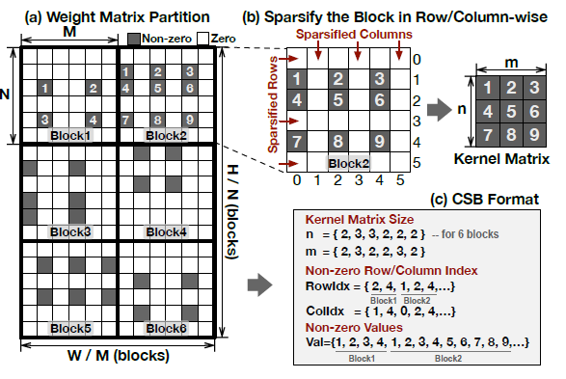
为什么CSB对硬件是友好的？
CSB Format:
n&m: 每个块内非稀疏行和列的个数；
RowIdx&ColIdx: 每个块非稀疏行和列的索引号
Val: 每个块内的非零权重的值
根据n、m、RowIdx、ColIdx就可以构建出一个密集矩阵，且因为计算过程中对这些稀疏块的访问是顺序的，因此省去了任意访问时对偏移量的计算。

Slide 6
下周计划
本周未完成任务三，下周需要先建立transformer的performance model，然后建立稀疏之后的performance model
如何剪枝？
… …

